Slide 1
EXPRESAR GUSTOS
Los PRONOMBRES del OBJETO INDIRECTO
Zájmena předmětu nepřímého ve 3.pádě (přízvučná a nepřízvučná).

Slide 2
Popis:
Po vysvětlení problematiky a uvedení příkladů následuje procvičení.
Po kliknutí se objeví správné řešení. Nabídnutý text se přesune na správné místo.

Slide 3
EXPRESAR GUSTOS
Sloveso GUSTAR
Líbit se, mít rád, rád dělat, chutnat
Pravidelné sloveso (gusto, gustas, …)
Nejčastěji se vyskytuje ve 3.osobě jednotného nebo množného čísla.
Následuje vyjádření „míry obliby“.

Slide 4
ME ENCANTA
ME GUSTA MUCHO
ME GUSTA BASTANTE
ME GUSTA
NO ME GUSTA MUCHO
NO ME GUSTA
NO ME GUSTA NADA

Slide 5
Tvar GUSTA použijeme před podstatným jménem v jednotném čísle a před infinitivem.
„Me gusta la música.“
„Me gusta cantar.“
Tvar GUSTAN použijeme před podstatným jménem v množném čísle.
„Me gustan los libros.“

Slide 6
Sloveso GUSTAR stojí VŽDY se zájmenem předmětu nepřímého (osobní zájmeno ve 3.pádě). A naopak tato zájmena stojí VŽDY pouze se slovesem.
ME mně NOS nám
TE tobě OS vám
LE jemu LES jim
jí Vám
Vám

Slide 7
Zájmeno vyjadřující komu se daná věc líbí stojí před slovesem.
Me gusta comer chocolate.
Te gusta la literatura.
Le gustan los conciertos.
Nos gusta bailar.
Podmětem věty je věc, člověk, činnost, která se líbí. Proto je sl. gustar ve 3.os.
Me gusta la música.
Le gustan los ordenadores.

Slide 8
Dále ve španělštině existují tzv. přízvučná zájmena sloužící k vyjádření 3. pádu.
Tato zájmena stojí ve 3.pádě s předložkou A
a MÍ a NOSOTROS,AS
a TI a VOSOTROS,-AS
a ÉL a ELLOS
a ELLA a ELLAS
a USTED a USTEDES

Slide 9
Tato zájmena mají dvojí použití a stojí:
1. Samostatně BEZ slovesa
Me gusta bailar.
Y ¿a ti?
A mí también.
Pero a él no.
No me gustan las películas.
Y ¿a ti?
A mí tampoco.
Pero a ella sí.

Slide 10
2. Spolu se slovesem gustar a zájmenem me, te, le, … pro upřesnění či zdůraznění.
A mí me gusta la música latina.
A nosotros nos gustan las películas.
A ella le gusta salir por la noche.
zdůraznění
zdůraznění
upřesnění

Slide 11
EJERCICIOS:
Completa con el verbo GUSTA o GUSTAN
Me …...............los libros.
¿Te ………… bailar?
A ellos les …………… las películas.
No nos …………. beber cerveza.
Seňora García, ¿le ………… la poesía?
¿Os …………… la lengua espaňola?
A mis amigos no les ………….. Praga.
GUSTAN
GUSTA
GUSTA
GUSTA
GUSTA
GUSTA

Slide 12
Completa con los pronombres de OI.
A mí ……….. gustan los libros.
A él ………… gusta comer en casa.
A nosotros no ………… gusta ir de tiendas.
A Juan ……….. gustan las chicas.
A vosotros no ………… gusta beber vino.
A ti …………. gusta bailar salsa.
A ellos no ………… gusta la literatura.
A Juan y a María no ………… gusta leer.
A ella …….. gusta hablar mucho.
A ustedes no …………… gusta estudiar.
ME
LE
NOS
LE
OS
TE
LES
LES
LE
LES

Slide 13
Completa frases con los siguientes pronombres:
……………….me gustan las películas.
…………………..le gusta dormir hasta las once.
¿……………………….. os gusta bailar?
…………………………..no nos gusta nada tu perro.
………………no te gusta mi novio. ¿Por qué?
………………………….…les gusta salir por la noche.
A MÍ
A MARÍA
A MIS AMIGOS
A NOSOTROS
A VOSOTRAS
A TI

Slide 14
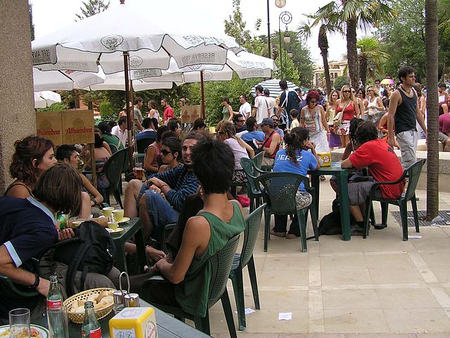
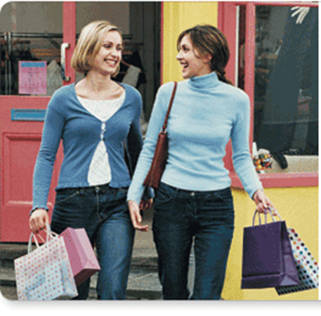
¿Qué les gusta hacer ? ¿Y a ti?

Slide 15
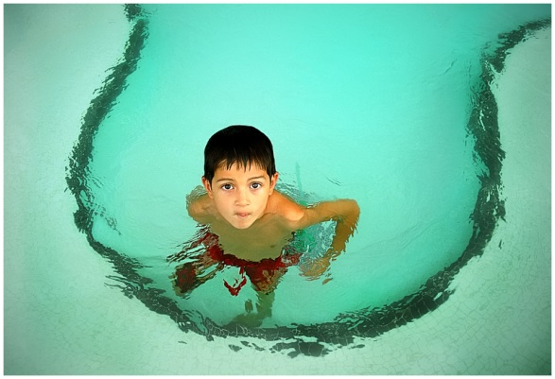
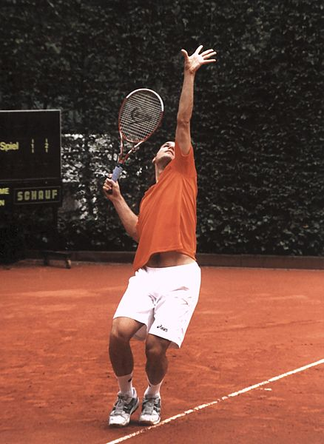
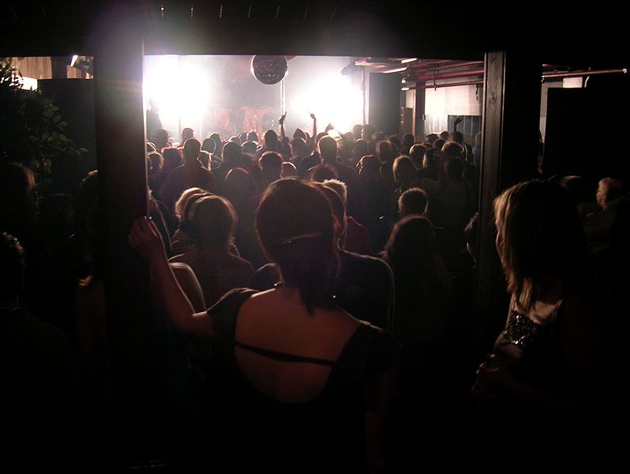
¿Qué les gusta hacer ?

